Slide 1
Носители информации: краткая история

Slide 2
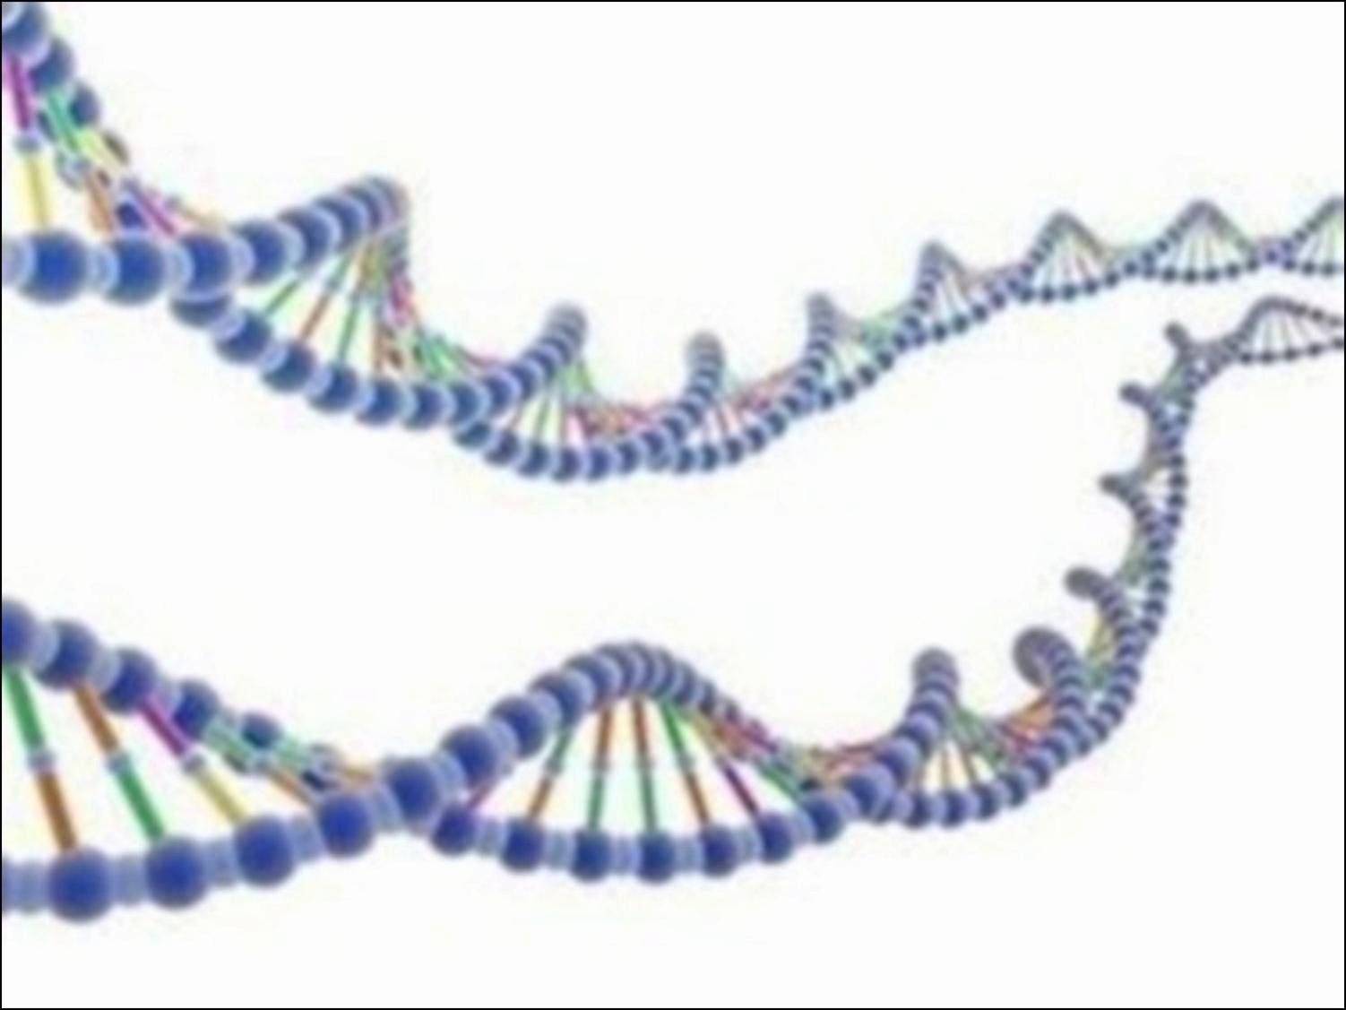
Наша цивилизация немыслима в её сегодняшнем состоянии без носителей информации. Наша память ненадёжна, поэтому достаточно давно человечество придумало записывать мысли во всех видах. Носитель информации - это любое устройство предназначенное для записи и хранения информации.
Примерами носителей могут быть и бумага, или USB-Flash память, также как и глиняная табличка или человеческая ДНК. Информация тоже бывает разная - это и текст и звук и видео. История носителей информации начинается довольно давно ...

Slide 3
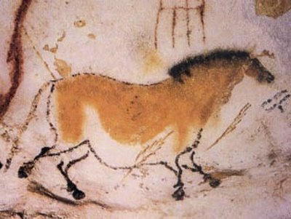
Камни и стены пещер - палеолит (до 40 до 10 тыс. лет до нашей эры)
Первыми носителями информации были, по всей видимости, стены пещер. Наскальные изображения и петроглифы (от греч. petros - камень и glyphe - резьба) изображали животных, охоту и бытовые сцены. На самом деле точно неизвестно, предназначались ли наскальные рисунки для передачи информации, служили простым украшением, совмещали эти функции или вообще нужны были для чего то ещё. Тем не менее это самые старые носители информации, известные сейчас.

Slide 4
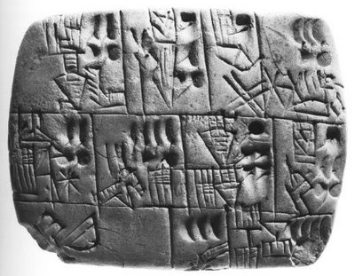
Глиняные таблички - 7-й век до нашей эры
На глиняных табличках писали пока глина была сырой, а затем обжигали в печи.
Именно глиняные таблички составили основы первых в истории библиотек, наиболее известной из которых является библиотека Ашшурбанипала в Ниневии (7 век), которая насчитывала около 30 тысяч клинописных табличек.

Slide 5
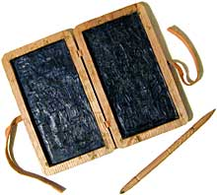
Восковые таблички
Восковые таблички - это деревянные таблички, внутренняя сторона которых покрывалась цветным воском для нанесения надписей острым предметом (стилосом). Использовались в древнем Риме.

Slide 6
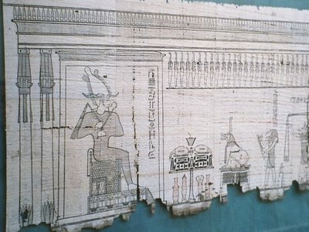
Папирус - 3000 лет до нашей эры
Папирус - писчий материал получивший распространение в Египте и во всем Средиземноморье, для изготовления которого использовалось растение семейства осоковых.
Писали на нем при помощи специального пера.

Slide 7
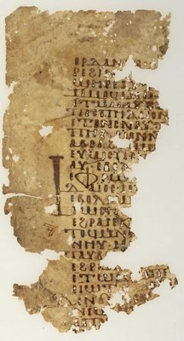
Пергамент - 2 век до нашей веры
Пергамент постепенно вытеснял папирус. Название материала происходит от города Пергам, где стали впервые изготавливать этот материал. Пергамент представляет собой недубленую выделанную кожу животных - овечью, телячью или козью.
Популярности пергамента способствовало то, что на нём (в отличие от папируса) есть возможность смыть текст, написанный растворимыми в воде чернилами (см. палимпсест) и нанести новый. Кроме того, на пергаменте можно писать с обоих сторон листа

Slide 8
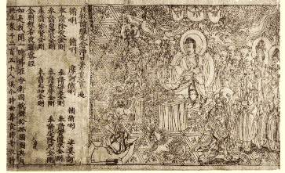
Бумага - 1-й или начало 2 века нашей эры
Предполагается что бумага была изобретена в Китае в конце первого или начале второго века нашей эры.

Slide 9
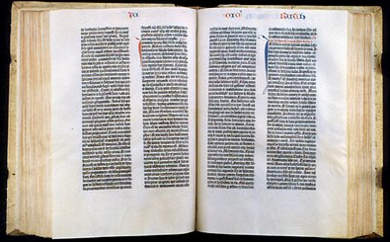
Бумага - 1-й или начало 2 века нашей эры
Широкое распространение получила благодаря арабам только в 8-9 веках.

Slide 10
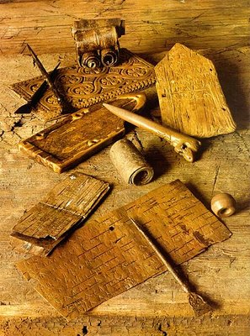
Береста - широкое распространение с 12 века
Берестяные грамоты использовались в Новогороде и были открыты учеными в 1951 году.
Тексты берестяных писем выдавливались с помощью специального инструмента — стилоса, изготовленного из железа, бронзы или кости.

Slide 11
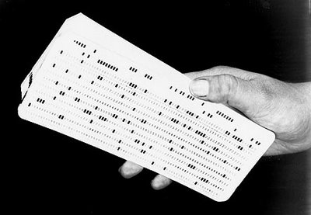
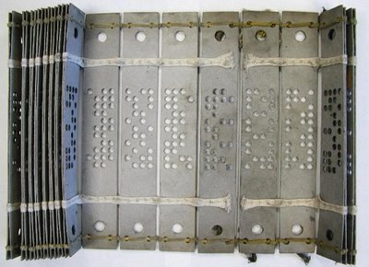
Перфокарты - появились в 1804 году, запатентованы в 1884 году
Появление перфокарт в основном связывается с именем Германа Холлерита, который применил их для проведения переписи населения в США в 1890 году. Тем не менее первые перфокарты были созданы и использованы существенно раньше. Жозеф Мари Жаккард использовал их для того чтобы задавать рисунок ткани для своего ткацкого станка ещё в 1804 году.

Slide 12
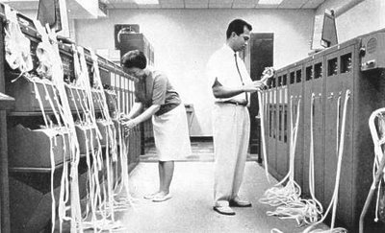
Перфоленты - 1846 год
Перфолента впервые появилась в 1846 году и использовалась для того, чтобы посылать телеграммы

Slide 13
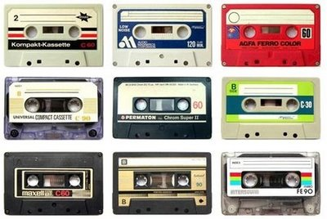
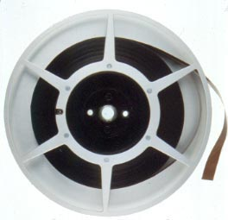
Магнитная лента - 50-е годы
В 1952 году магнитная лента была использована для хранения, записи и считывания информации в компьютере IBM System 701.
Далее магнитная лента получила огромное признание и распространённость в форме компакт-кассет.

Slide 14
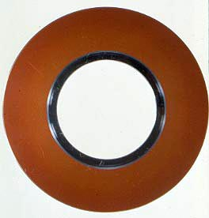
Магнитные диски - 50-е годы
Магнитный диск был изобретен в компании IBM в начале 50-х годов.

Slide 15
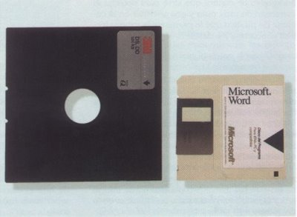
Гибкий диск - 1969 год
Первый, так называемый, гибкий диск был впервые представлен в 1969 году.

Slide 16
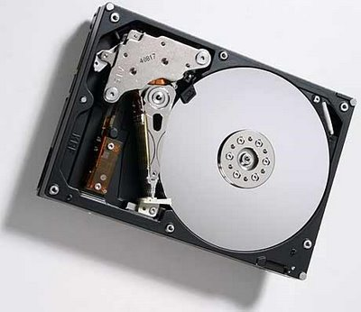
Жесткий диск - настоящее время
Вот мы и добрались до современности.
Жесткий диск изобретен в 1956 году, но продолжает использоваться и постоянно совершенствоваться.

Slide 17
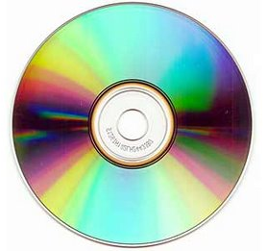
Compact Disk, DVD - настоящее время
На самом деле CD И DVD это очень близкие технологии, отличающиеся не столько типом носителя, сколько технологией записи

Slide 18
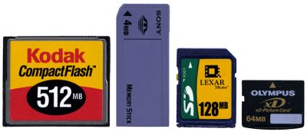
Flash - настоящее время
Естественно здесь перечислены далеко не все придуманные и использованные человечеством носители информации. Часть видов носителей опущена специально (CD-R, Blue Ray, магнитные барабаны, лампы), а часть конечно просто забыта.

